Slide 1
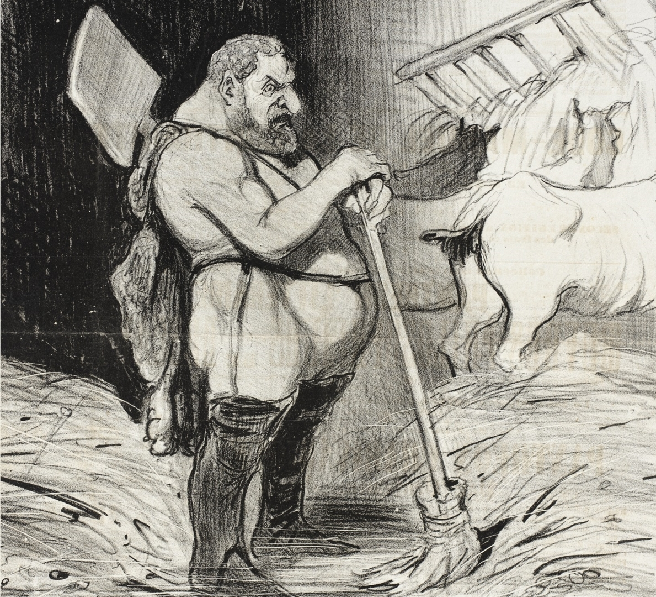
Авгиевы конюшни
—
1.очень загрязнённое помещение, долго не убирающееся
2.крайне запу-щенные дела, беспорядок, проблема, требующая значительных усилий для исправления.
Фразеологизм дня

Slide 2
Задание №6 имеет 2 формы
Отредактируйте пред-ложение: исправьте лексическую ошиб-ку, исключив лиш-нее слово. Выпишите это слово.
Отредактируйте предложение: исправьте лексическую ошибку, заменив неверно употреблённое слово. Запишите подобранное слово, соблюдая нормы современного русского литературного языка.

Slide 3
ИСКЛЮЧЕНИЕ ЛИШНЕГО СЛОВА
Плеоназм – это смысловое излишество. Оборот содержащий лишние слова.
«труп бездыханный» - а бывает труп дышащий?
«В мае месяце» или «месяц ноябрь – праздничный» - слово «месяц» здесь абсолютно лишнее
Час времени
«Роятся мысли стайкой» - слово «стайка» здесь ничего не добавляет к сказанному «роятся»
Тавтология - повторение одного и того же разными словами
Масло масляное
спросить вопрос
эмоциональные эмоции

Slide 4
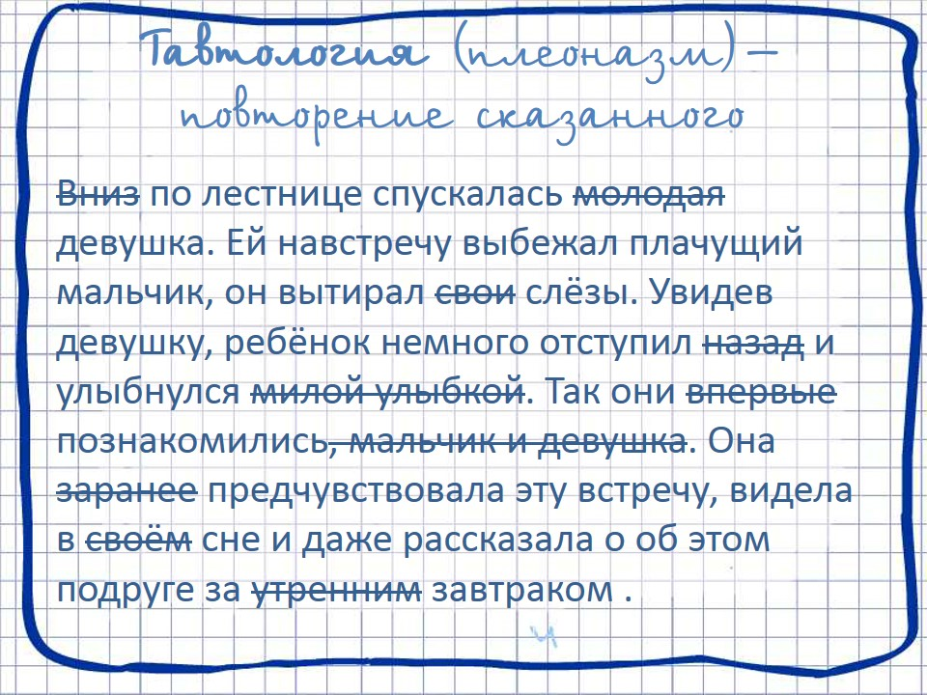

Slide 5
Отредактируйте предложение: исправьте лексическую ошибку, исключив лишнее слово. Выпишите это слово.
Результаты успеваемости в нашем классе здорово выросли вверх.
Я понравилась работодателю, но в настоящий момент на фирме нет свободных вакансий.
Из школьной программы убрали уроки НВП, которые давали первые азы воинской службы.
Она плакала и не спешила вытирать свои слезы.

Slide 6
ЗАМЕНА НЕВЕРНО УПОТРЕБЛЕННОГО СЛОВА
ПОДСКАЗКА:
Чтобы найти слово, которое необходимо заменить, надо прежде всего выделить пару слов, которые не могут быть связаны друг с другом по смыслу или не звучат вместе.
это не играет никакого значения
это несёт определённую функцию
благодаря сильным морозам
скоропостижный отъезд, вывод
одержать поражение
увеличить уровень

Slide 7
ЗАМЕНА НЕВЕРНО УПОТРЕБЛЕННОГО СЛОВА
Нарушение
Традиции
ответ на проблему
карие волосы
стая лошадей
рой рыбы
Изменение фразеологизма
Заклятые друзья
выбросить слова
на ветер
Стилистический разнобой
воздвигли сарай
прекрасные морды
преступников
Неоправданный оксюморон
тупиковый выход
чудовищно красива
отъявленные отличники
вопиющие достижения

Slide 8
Попробуйте выполнить самостоятельно. исправьте лексическую ошибку, заменив неверно употреблённое слово. Запишите подобранное слово, соблюдая нормы современного русского литературного языка.
Основные тезисы изложены правильно, но как-то беспристрастно.
Пообедали за неприхотливой беседой.
Многим студентам нашей группы представили возможность принять участие в экспедиции.
Указал я адрес и правильное имя свое не по наивности, а для большей правдивости.
Хочется высказать благодарность генеральному директору предприятия.
Себестоимость проекта была удешевлена в результате применения новой технологии.

Slide 9
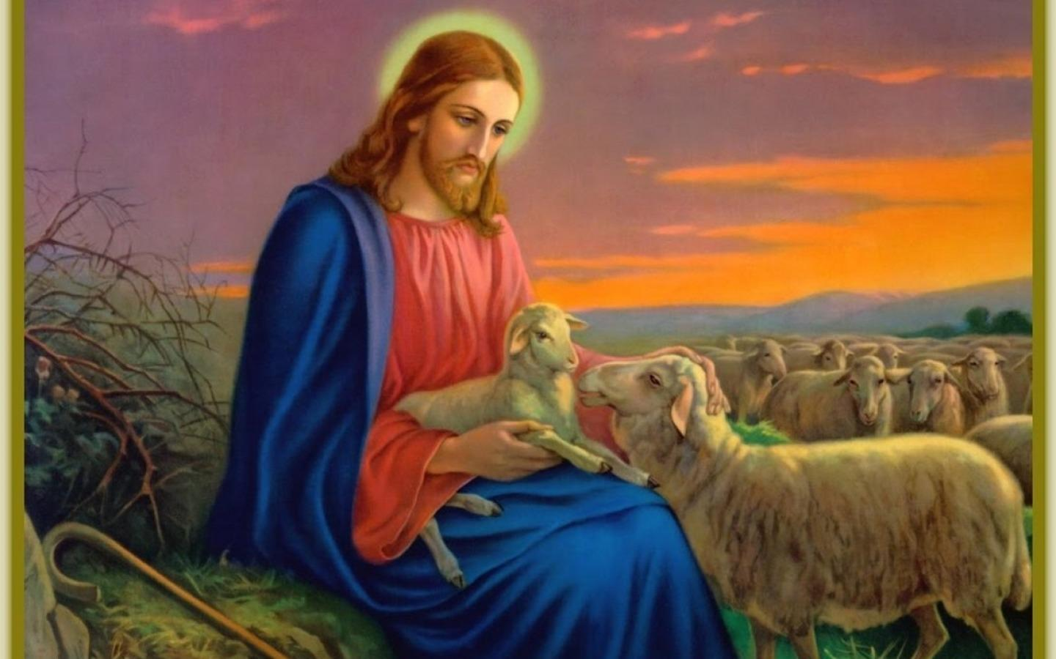
Фразеологизм дня
Агнец божий
—
Короткий, послушный человек

Slide 10
Составьте словосочетания, соответствующие нормам литературного языка.
1) Очки (одеть, надеть).
2)(Дружеские, дружественные) отношения между странами.
3) (Памятное, памятливое) событие.
4) (Обличительный, обличительский) тон.
5) (Голосистые, голосовые) связки.
6) Отчет (представить, предоставить).
7) Кануть в (лето, Лету).
8) (Положить, отложить) в долгий ящик.

Slide 11
Определите тип ошибки, исправьте погрешность.
1) Уже на входе гостей приобщали к культуре индейцев: надевали им наручные амулеты, ожерелья и перьевые кокошники.
2) После обильных морозов и снегопадов в поселке отключилось отопление.
3) Вот пацан вчера только с зоны откинулся, с Ходором рядом был, все расскажет!
4) На классных часах обсуждались проблемы «братьев наших самых меньших».
5) Для того чтобы устроиться на работу, необходим перечень документов.
6) Инаугурация новой закусочной состоится завтра.
7) Да, порой нелицеприятно знать правду.
8) Роспись начальника на документе отсутствовала.

Slide 12
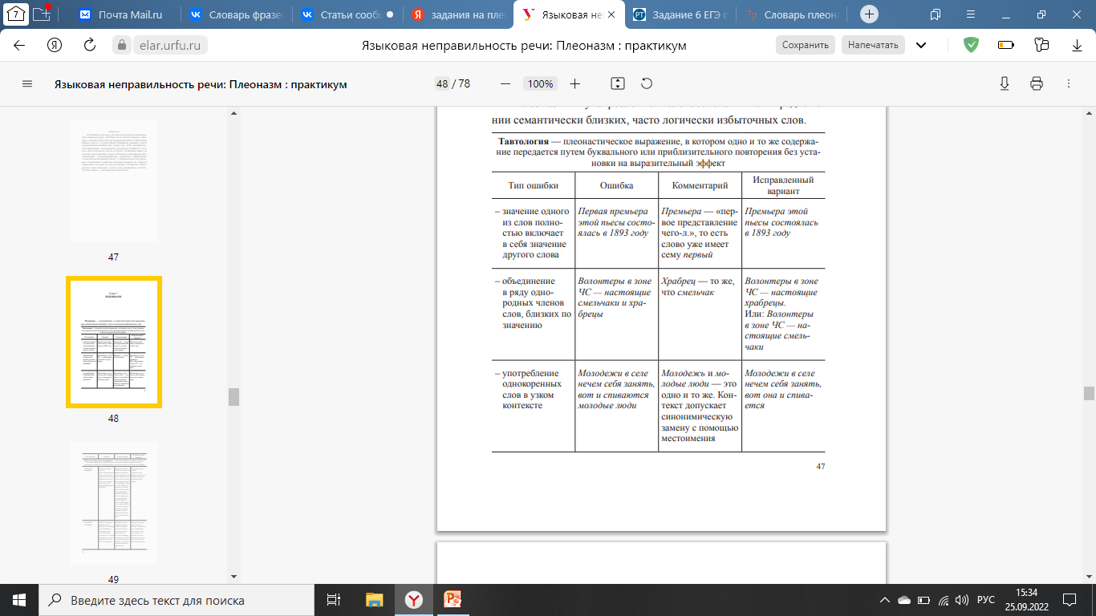

Slide 13
ТИП ОШИБКИ | ПРИМЕР | КОММЕНТАРИЙ | ИСПРАВЛЕННЫЙ ВАРИАНТ
Употребление слова в несвойственном ему значении
Неразличение оттенков значения (паронимы)
Неразличение синонимичных слов
Употребление слов иной стилистической окраски
Неоправданное употребление просторечных слов

Slide 14
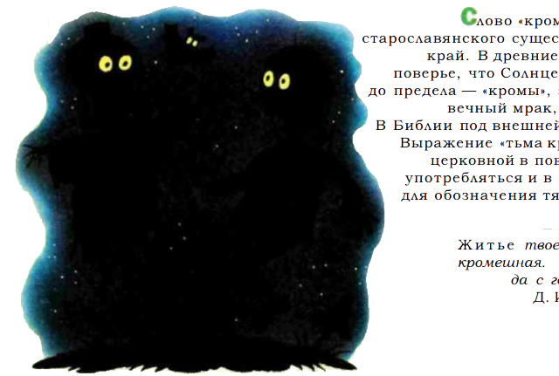
Фразеологизм дня
Ад кромешный
—
Тяжелая, невыносимая обстановка, хаос

Slide 15
Определите значение фразеологического оборота.
1) Ничтоже сумняшеся: а) очень медленно; б) не колеблясь; в) сломя голову.
2) Питаться манной небесной: а) недоедать; б) жить очень хорошо; в) быть на небесах.
3) Из любви к искусству: а) преследовать корыстные цели; б) быть ценителем прекрасного; в) ради самого занятия, без корыстных целей.
4) Ударяться в амбицию: а) зазнаваться; б) потерпеть поражение; в) бурно проявлять свое недовольство.

Slide 16

Выполнить задание из карточек

